Slide 1
ΑΝΑΛΥΣΗ ΙΖΗΜΑΤΟΓΕΝΩΝ ΛΕΚΑΝΩΝ
Ενότητα 1: Παρουσίαση περιεχομένων
Αβραάμ Ζεληλίδης, Καθηγητής
Σχολή Θετικών Επιστημών
Τμήμα Γεωλογίας

Slide 2
Άδειες Χρήσης
Το παρόν υλικό διατίθεται με τους όρους της άδειας χρήσης Creative Commons Αναφορά, Μη Εμπορική Χρήση, Μη παράγωγα έργα 4.0 [1] ή μεταγενέστερη, Διεθνής Έκδοση. Εξαιρούνται τα αυτοτελή έργα τρίτων π.χ. φωτογραφίες, διαγράμματα κ.λ.π., τα οποία εμπεριέχονται σε αυτό και τα οποία αναφέρονται μαζί με τους όρους χρήσης τους στο «Σημείωμα Χρήσης Έργων Τρίτων».
[1] http://creativecommons.org/licenses/by-nc-nd/4.0/
Σύμφωνα με αυτήν την άδεια ο δικαιούχος σας δίνει το δικαίωμα να:
Μοιραστείτε — αντιγράψετε και αναδιανέμετε το υλικό
Υπό τους ακόλουθους όρους:
Αναφορά Δημιουργού — Θα πρέπει να καταχωρίσετε αναφορά στο δημιουργό, με σύνδεσμο της άδειας
Μη εμπορική χρήση — Δεν μπορείτε να χρησιμοποιήσετε το υλικό για εμπορικούς σκοπούς
Μη παράγωγα έργα — Μπορείτε να αναδιανείμετε το υλικό ως έχει, χωρίς να προβείτε σε αλλαγές (ανάμιξη, τροποποίηση)

Slide 3
Χρηματοδότηση
Το παρόν εκπαιδευτικό υλικό έχει αναπτυχθεί στα πλαίσια του εκπαιδευτικού έργου του διδάσκοντα.
Το έργο «Ανοικτά Ακαδημαϊκά Μαθήματα στο Πανεπιστήμιο Πατρών» έχει χρηματοδοτήσει μόνο τη αναδιαμόρφωση του εκπαιδευτικού υλικού.
Το έργο υλοποιείται στο πλαίσιο του Επιχειρησιακού Προγράμματος «Εκπαίδευση και Δια Βίου Μάθηση» και συγχρηματοδοτείται από την Ευρωπαϊκή Ένωση (Ευρωπαϊκό Κοινωνικό Ταμείο) και από εθνικούς πόρους.

Slide 4
Αβραάμ Ζεληλίδης
ΑΝΑΛΥΣΗ ΙΖΗΜΑΤΟΓΕΝΩΝ ΛΕΚΑΝΩΝ

Slide 5
ΜΕΡΟΣ Α’
ΜΕΡΟΣ Β’
Λεκάνη Ζακύνθου
Λεκάνη Καλαμάτας
Λεκάνη Πατρών-Κορίνθου
Μεσοελληνική Αύλακα
Λεκάνη Πίνδου
Λεκάνες ΒΔ Κρήτης
Αρχές και μηχανισμοί
Τύποι Λεκανών
Στρωματογραφία Ι
Στρωματογραφία ΙΙ
Στρωματογραφία ΙΙΙ
Στρωματογραφία ΙV

Slide 6
^{ΣΚΟΠΟΣ}
Σκοπός του μαθήματος είναι η εξοικείωση των Γεωεπιστημόνων με τις αρχές και την μεθοδολογία ανάλυσης των ιζηματογενών λεκανών.
Η σύνθεση της μέχρι τώρα κεκτημένης γνώσης (εξωγενείς/ενδογενείς δυνάμεις, ιζηματολογία, παλαιοντολογία, τεκτονική) στην κατεύθυνση μελέτης των λεκανών ιζηματογένεσης.

Slide 7
^{ΣΚΟΠΟΣ}
Στο πρώτο μέρος του μαθήματος παρουσιάζονται τα βασικά γεωλογικά, δομικά και γενετικά στοιχεία των λεκανών ιζηματογένεσης.
Παρουσιάζονται οι λεκάνες με βάση τον τρόπο σχηματισμού τους και το τεκτονικό καθεστώς δημιουργίας τους, αλλά και με βάση τα επιμέρους χαρακτηριστικά τους.

Slide 8
^{ΣΚΟΠΟΣ}
Η παρουσίαση των περιβαλλόντων ιζηματογένεσης γίνεται αυτοτελώς και αλλά και συνάρτηση με τους μηχανισμούς γένεσης των λεκανών, ενώ γίνεται εισαγωγή σε βασικά εργαλεία ανάλυσης όπως η στρωματογραφία ακολουθιών, η θερμική ωριμότητα, οι σχέσεις μεταξύ των πολλαπλών διεργασιών που λαμβάνουν χώρα.

Slide 9
^{ΣΚΟΠΟΣ}
Στο δεύτερο μέρος του μαθήματος γίνεται εφαρμογή των γνώσεων αυτών στην ανάλυση ιζηματογενών λεκανών του Ελληνικού χώρου.
Οι λεκάνες: Ζακύνθου, Κρήτης, Καλαμάτας, Πίνδου, Πατρών-Κορίνθου και Μεσοελληνική Αύλακα χρησιμοποιούνται ως βασικά παραδείγματα.

Slide 10
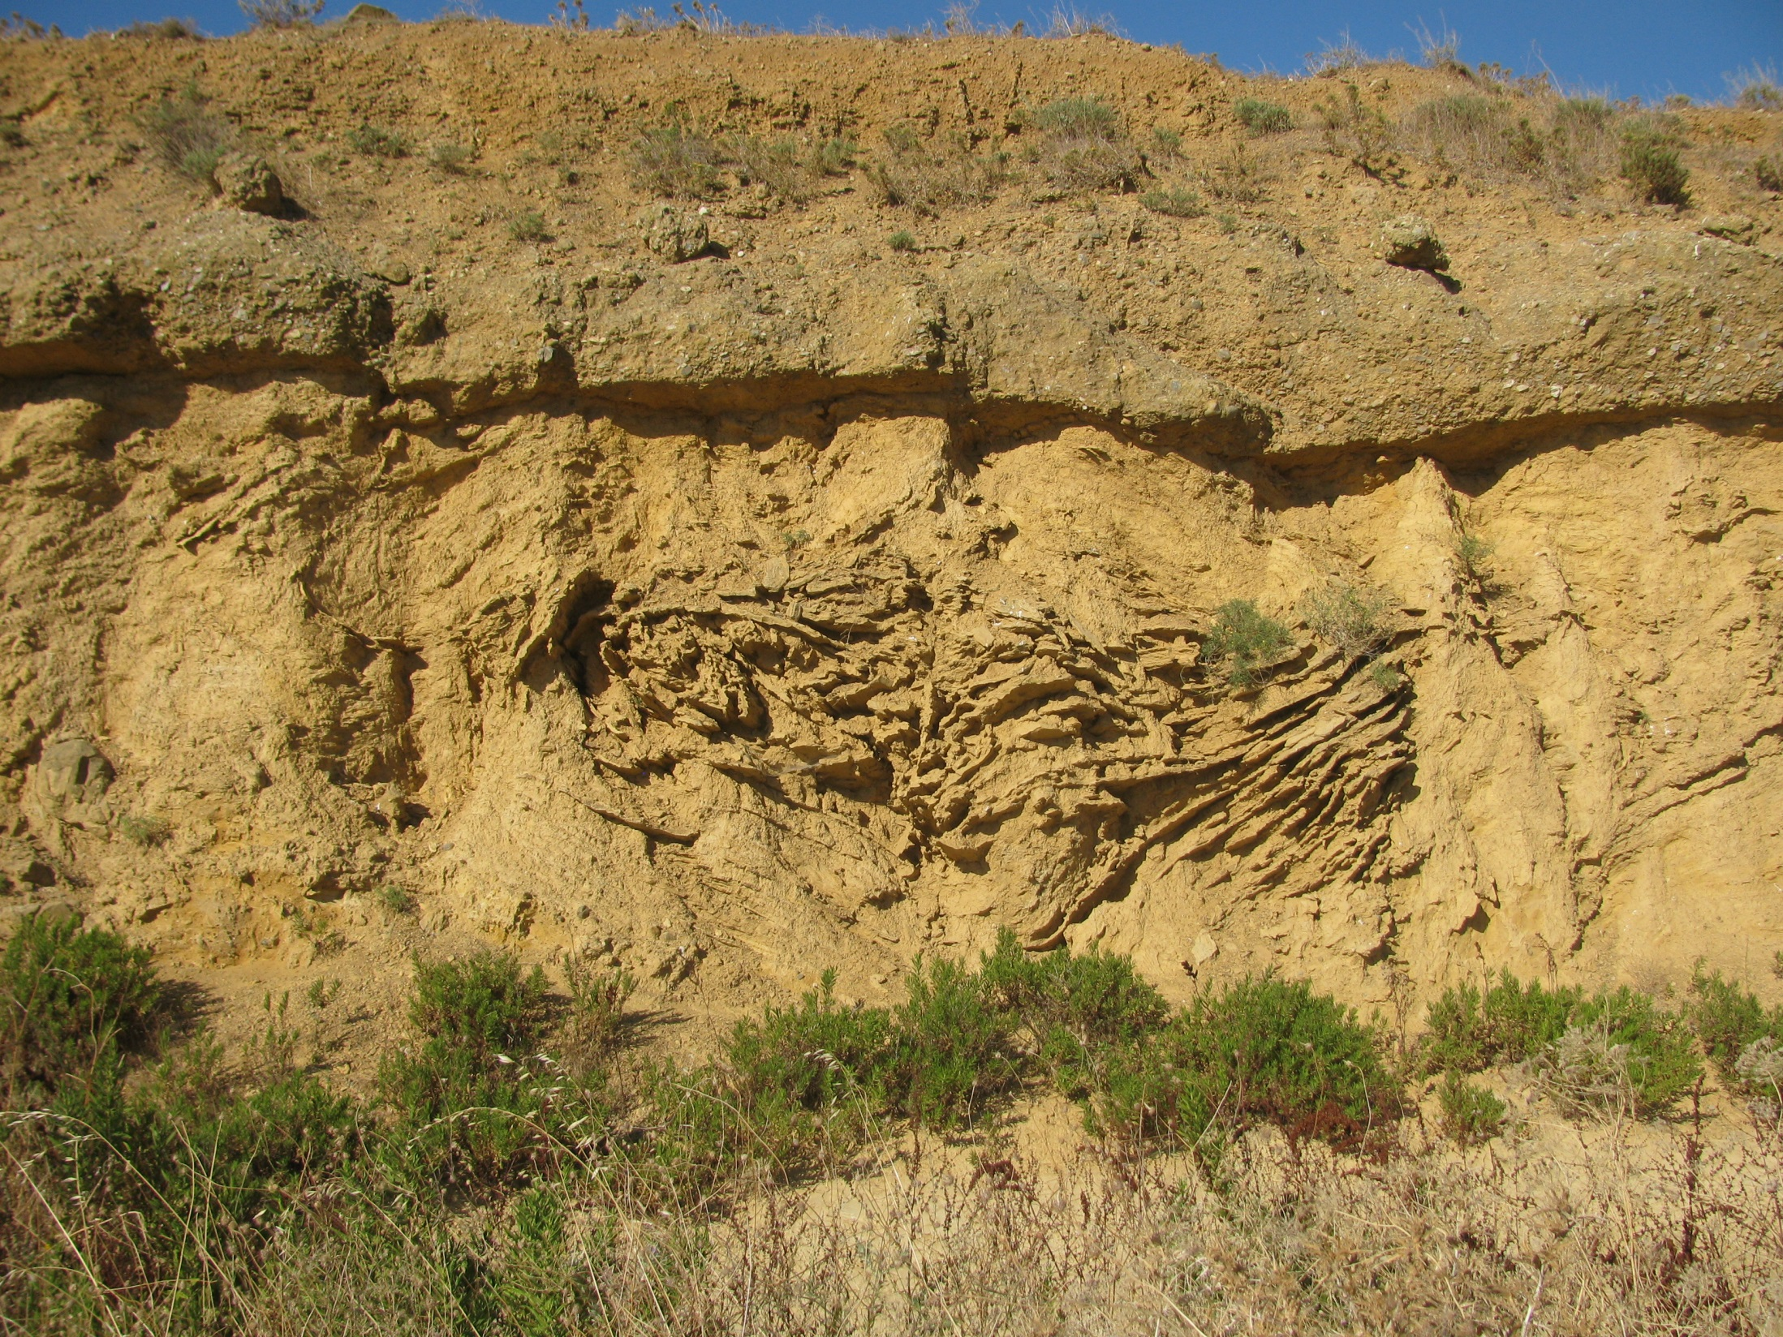
^{ΣΚΟΠΟΣ}

Slide 11
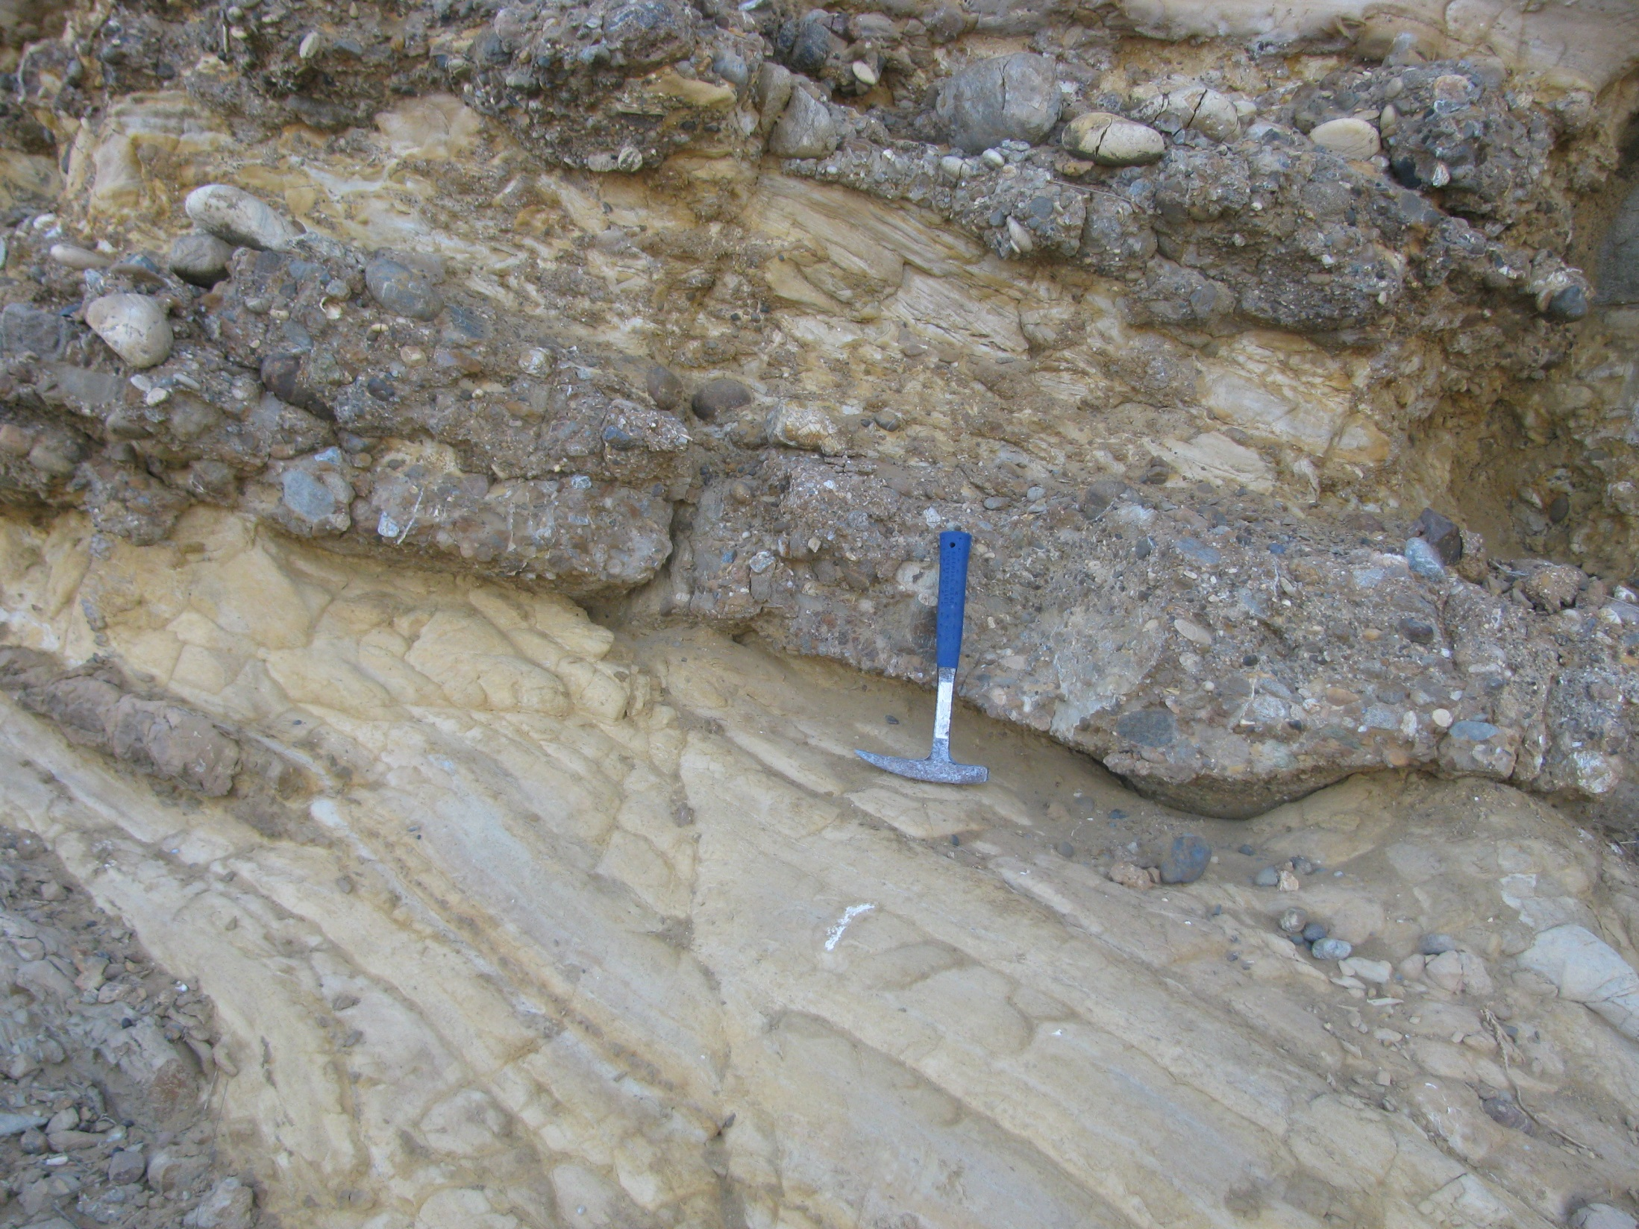
^{ΣΚΟΠΟΣ}

Slide 12
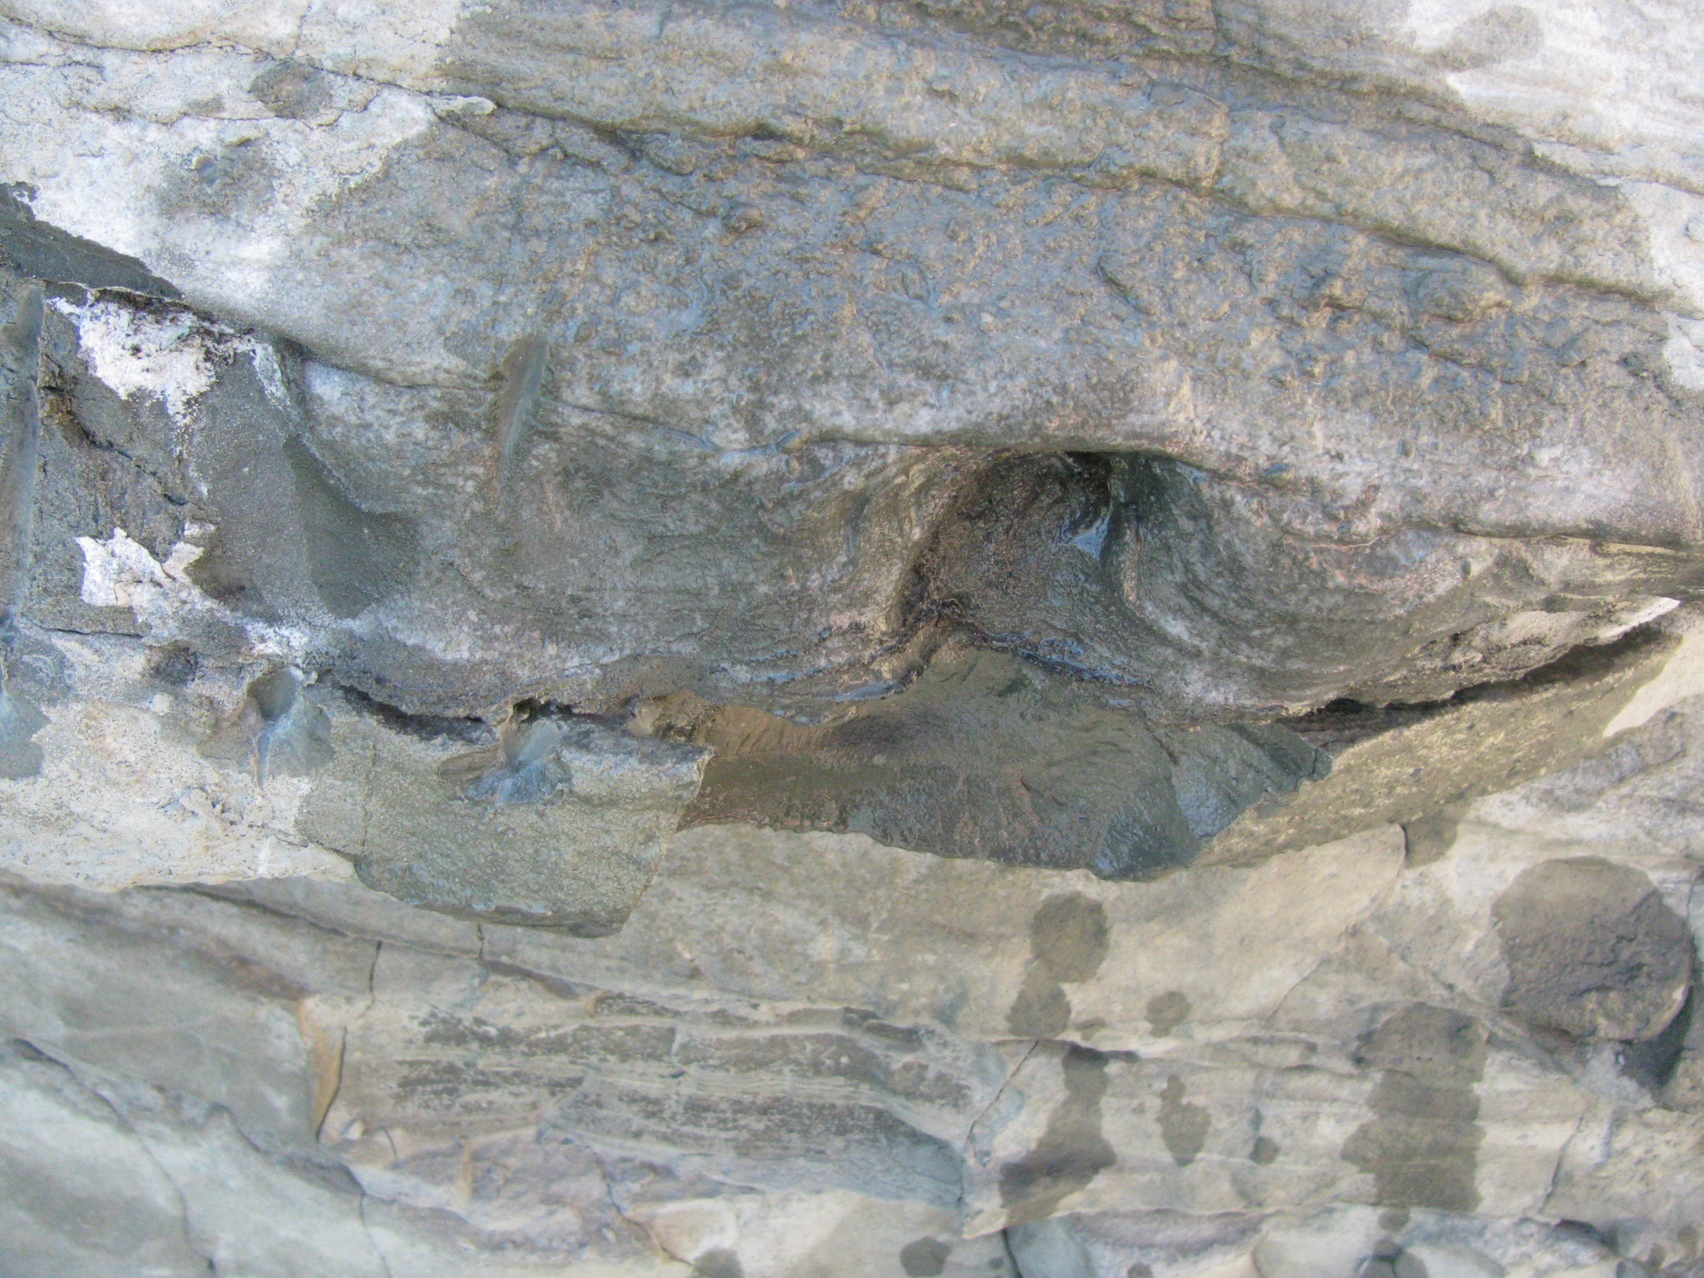
^{ΣΚΟΠΟΣ}

Slide 13
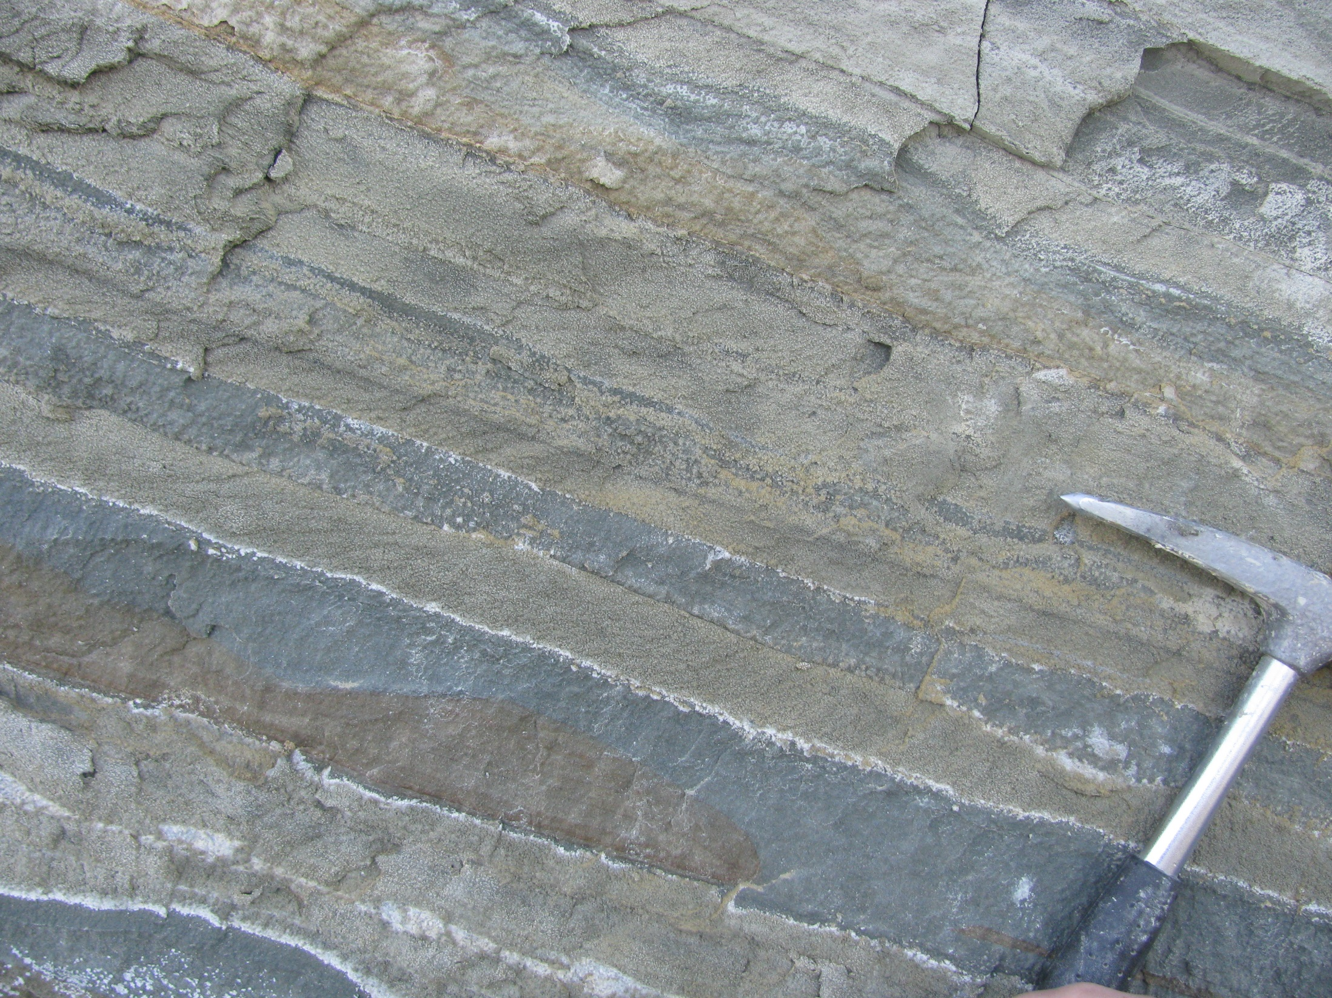
^{ΣΚΟΠΟΣ}

Slide 14
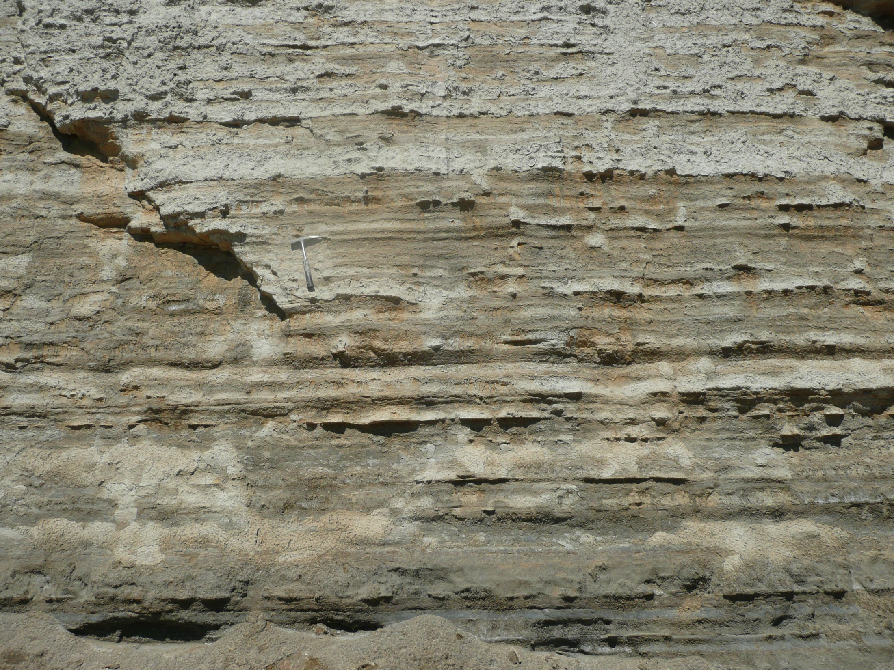
^{ΣΚΟΠΟΣ}

Slide 15
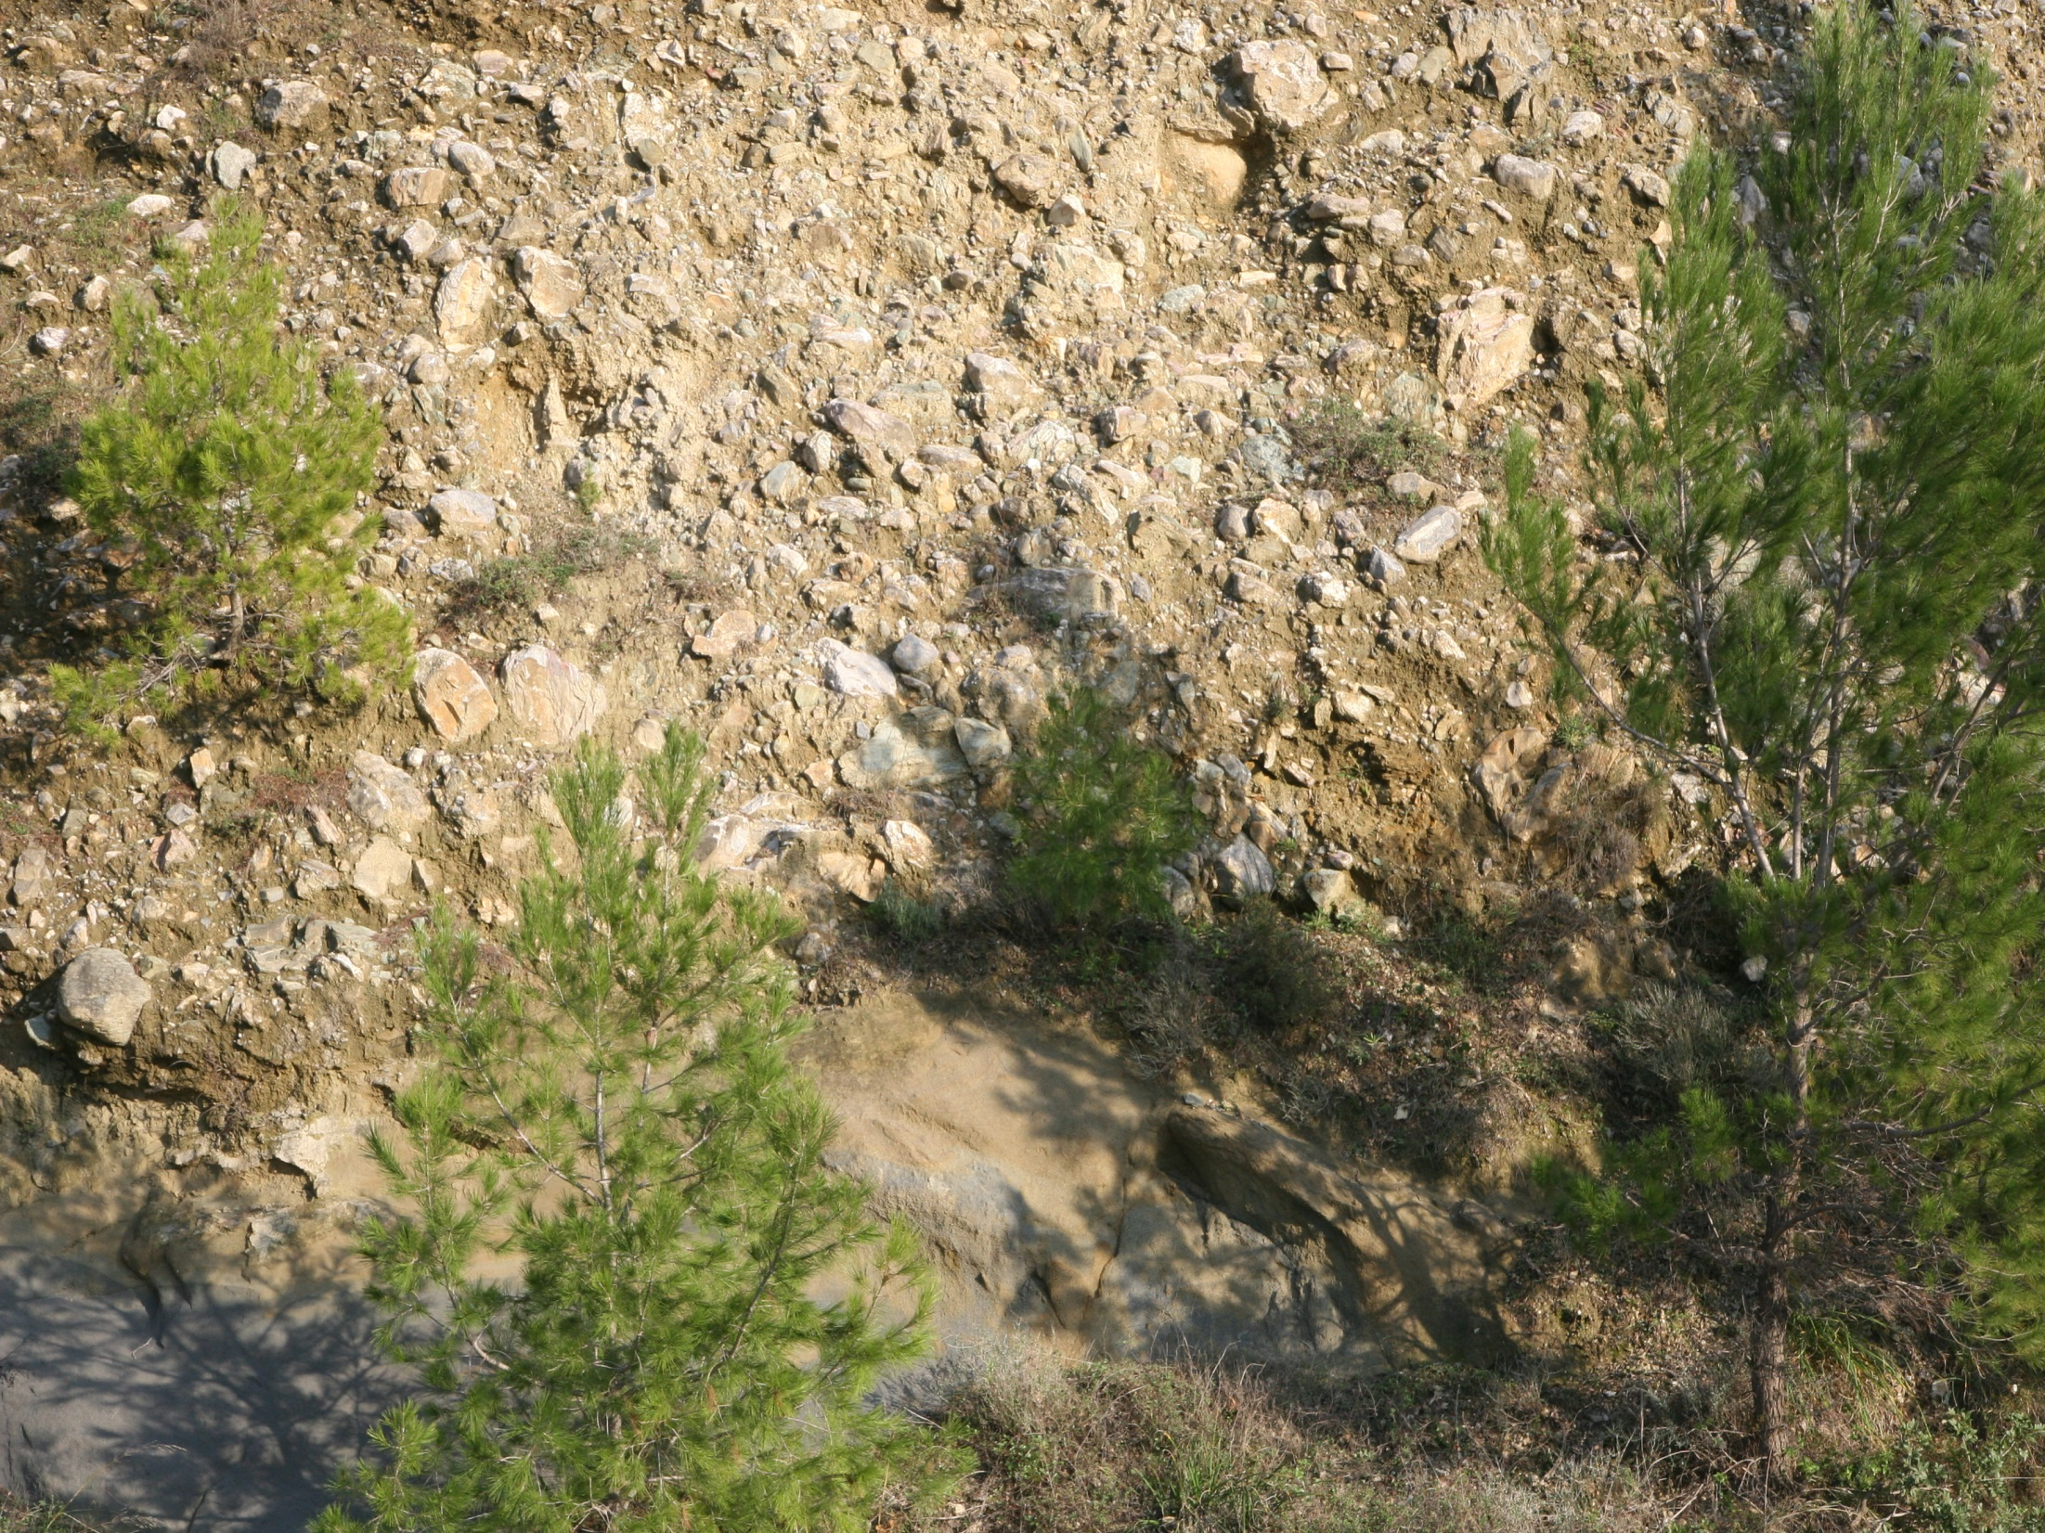
^{ΣΚΟΠΟΣ}

Slide 16
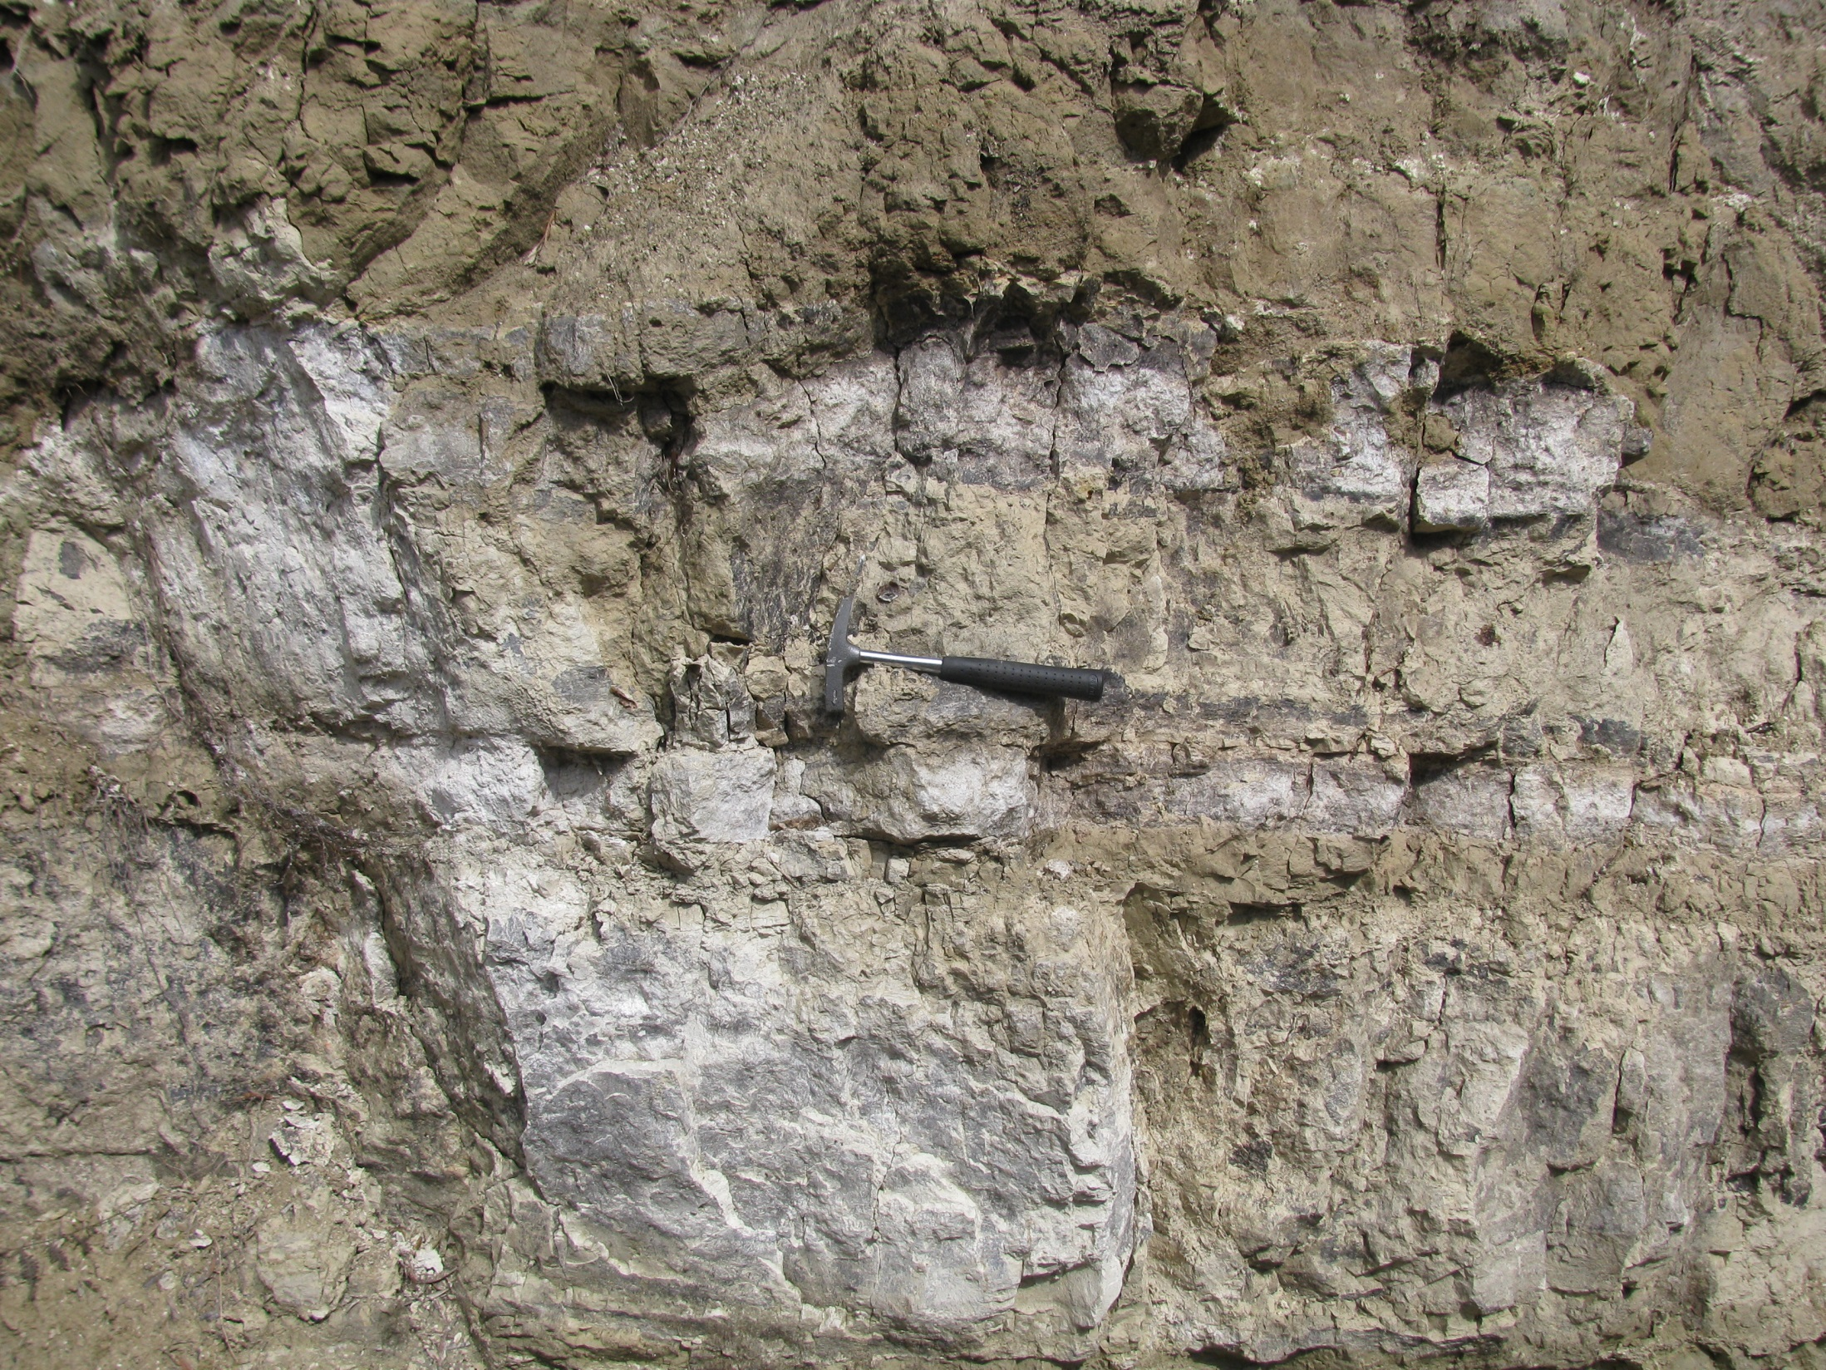
^{ΣΚΟΠΟΣ}

Slide 17
^{ΣΚΟΠΟΣ}
Εικ. 1,2 Λήμνος
Εικ. 2,3 Ζάκυνθος
Εικ. 4 Κέρκυρα
Εικ. 5, 6 Β. Εύβοια

Slide 18
^{ΣΚΟΠΟΣ}
Το μάθημα της Ανάλυσης πλαισιώνεται από ασκήσεις υπαίθρου και ομαδικές εργασίες.
Η κατανόηση και εφαρμογή των μηχανισμών γένεσης και διεργασιών εξέλιξης των ιζηματογενών λεκανών αποτελεί και την ‘’εισαγωγή’’ για το μάθημα της Γεωλογίας Πετρελαίων που ακολουθεί στο επόμενο εξάμηνο φοίτησης.

Slide 19
Σημείωμα Αναφοράς
Copyright, Πανεπιστήμιο Πατρών, Αβραάμ Ζεληλίδης. «Ανάλυση Ιζηματογενών Λεκανών». Έκδοση: 1.0. Πάτρα 2015. Διαθέσιμο από τη δικτυακή διεύθυνση: https://eclass.upatras.gr/courses/GEO355

Slide 20
Σημείωμα Χρήσης Έργων Τρίτων
Το υλικό της παρουσίασης προέρχεται από:
Τις σημειώσεις από τις παρουσιάσεις του Καθηγητή του Τμήματος Γεωλογίας Αβράαμ Ζεληλίδη
Το φωτογραφικό αρχείο του εργαστηρίου Ιζηματολογίας Πανεπιστημίου Πατρών
Χάρτες και γραφήματα από το αρχείο του εργαστηρίου Ιζηματολογίας Πανεπιστημίου Πατρών

Slide 21
Τέλος Ενότητας

